Slide 1
safeSleep
Made by Eljon Hida, Luigi Consiglio

Slide 2
Sommario
01
02
03
04
IDEA
OBIETTIVI
Vediamo qual era l’idea iniziale
Quali sono gli obiettivi che ci eravamo prefissati di raggiungere
DATASET
CODICE
Vediamo qual è il dataset usato e cosa contiene
Analizziamo le parti principali del codice

Slide 3
01
Idea
Idea che racconta il sito

Slide 4

Idea
safeSleep è una web-application che consente agli utenti di mostrare informazioni riguardanti non solo i dati sul sonno delle persone ma anche dati sul loro livello di benessere fisico.
Inoltre si possono eseguire delle operazioni specifiche su tali informazioni.

Slide 5
02
Obiettivi
Obiettivi che ci siamo preposti

Slide 6
Obiettivi
CRUD
Analisi sui Dati
Operazioni di creazione, lettura, aggiornamento e cancellazione dei dati
Uso di query per avere delle metriche e fare delle analisi più specifiche sui dati a disposizione

Slide 7
Tecnologie
Le tecnologie utilizzate

Slide 8





Tecnologie
Backend | Python
Flask | Backend
Frontend | React
MongoDB | Database
IDE | PyCharm

Slide 9
03
Dataset
Informazioni sul dataset utilizzato

Slide 10
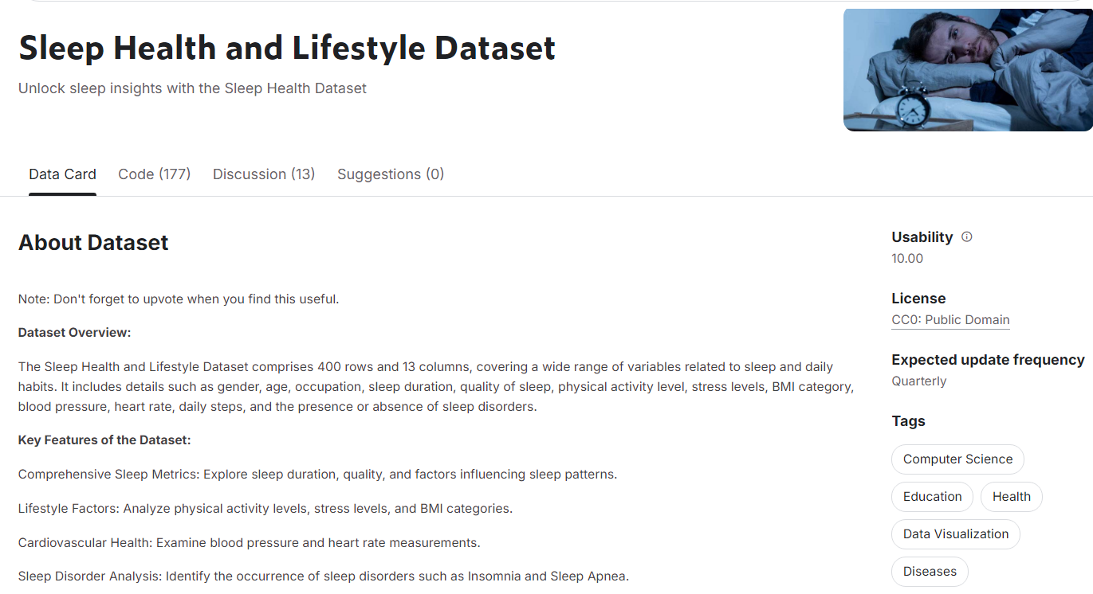
Dataset

Slide 11
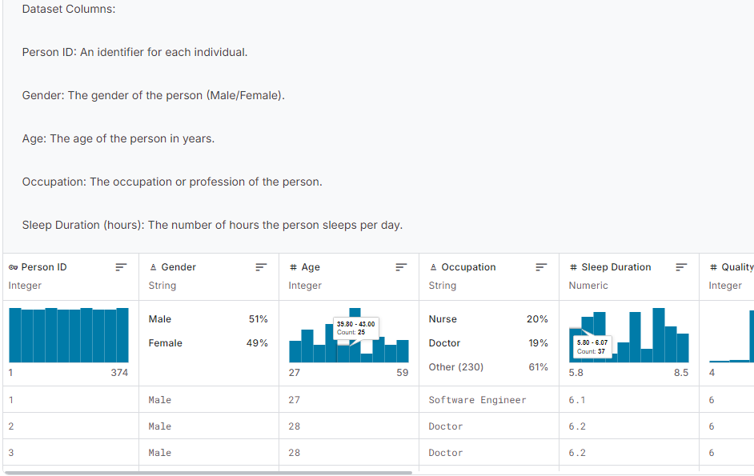
Dataset

Slide 12
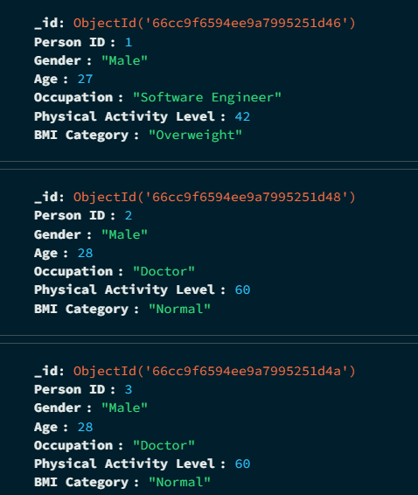
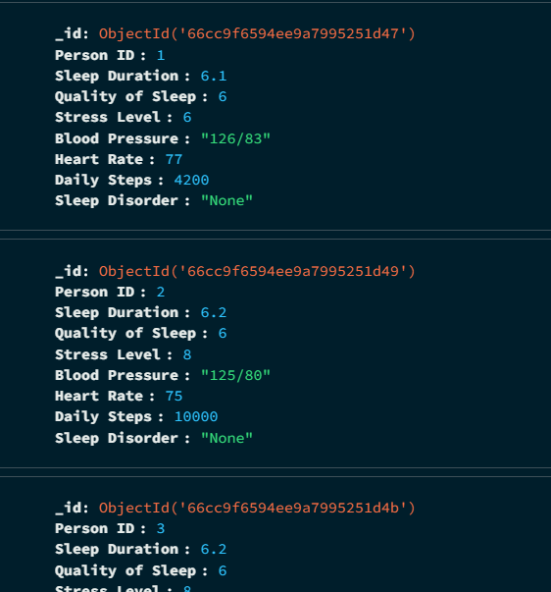
Gestione dei dati nel DB
Persona
Registro Persona

Slide 13
04
Codice
Alcuni frammenti di codice creati

Slide 14
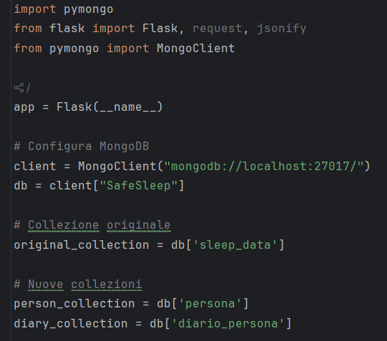

Codice - Connessione al DB
Import necessari
Collegamento al server Flask
Collegamento a MongoDB
Suddivisione delle collezioni

Slide 15
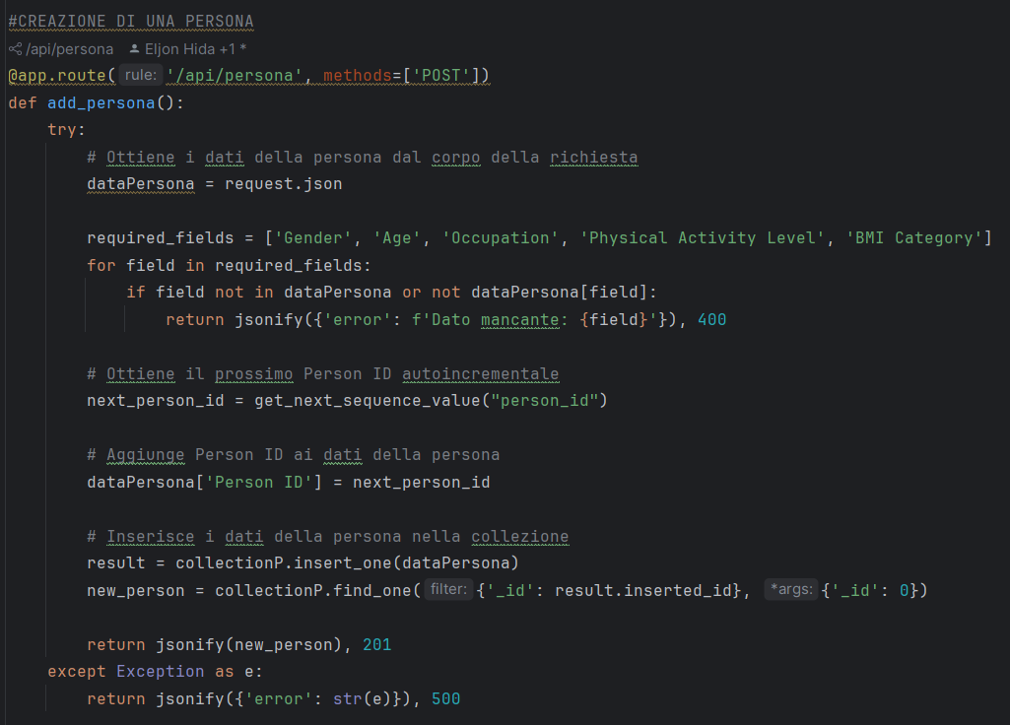
Codice - Create

Slide 16
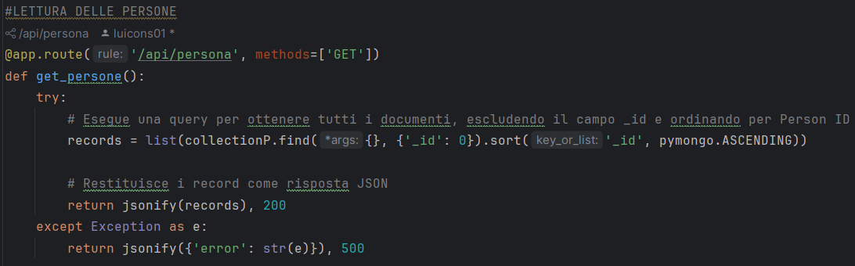
Codice - Read

Slide 17
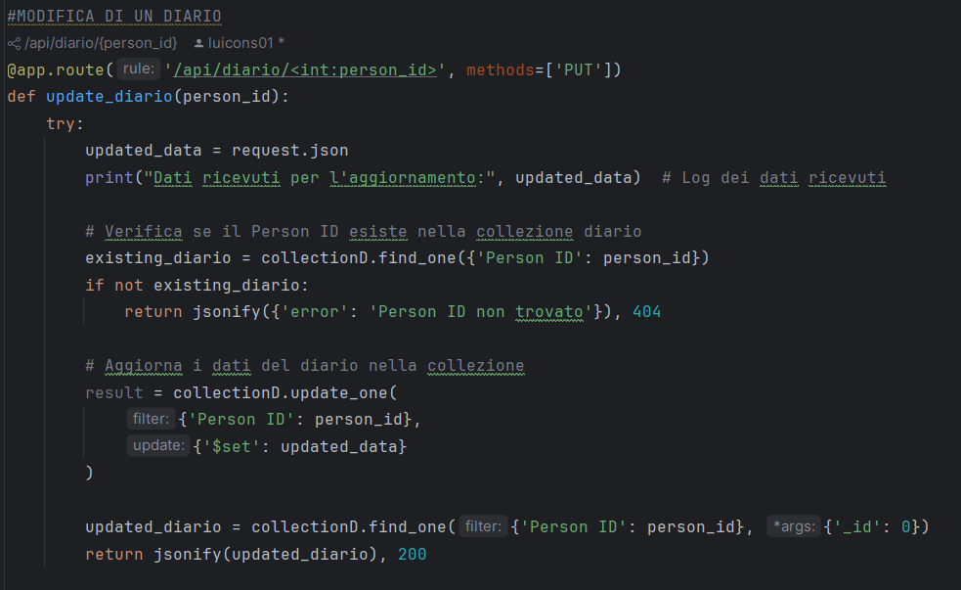
Codice - Update

Slide 18
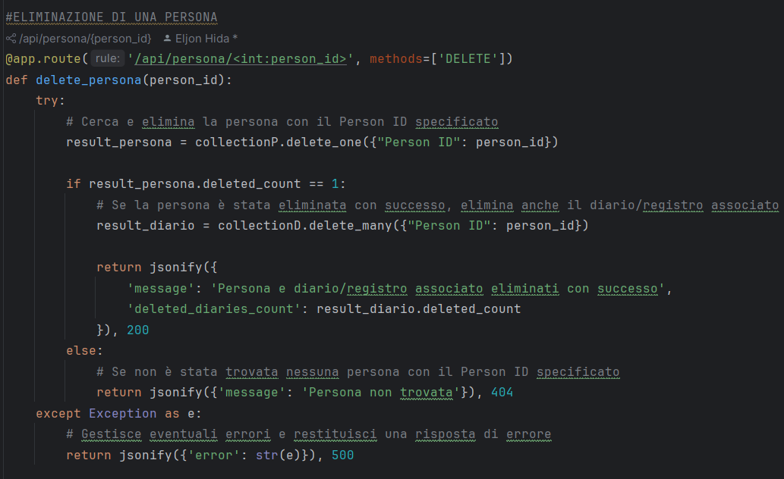
Codice - Delete
Cerca e elimina le persone con il person ID specificato, ed elimina anche il registro associato a quel Person ID

Slide 19
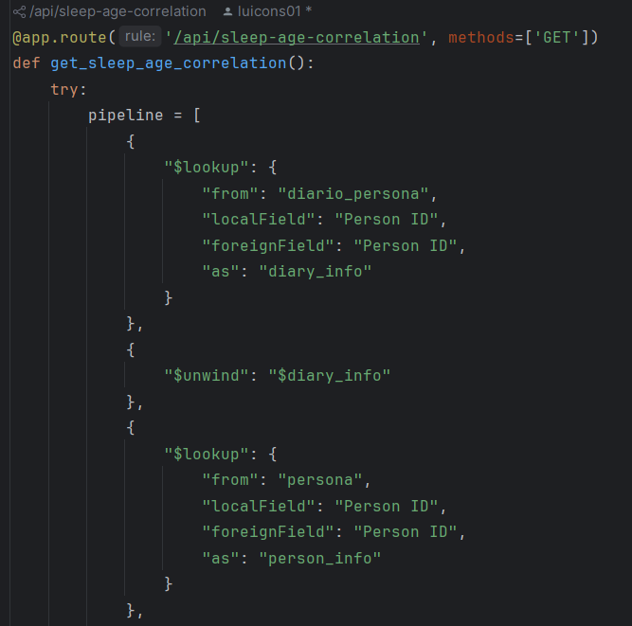
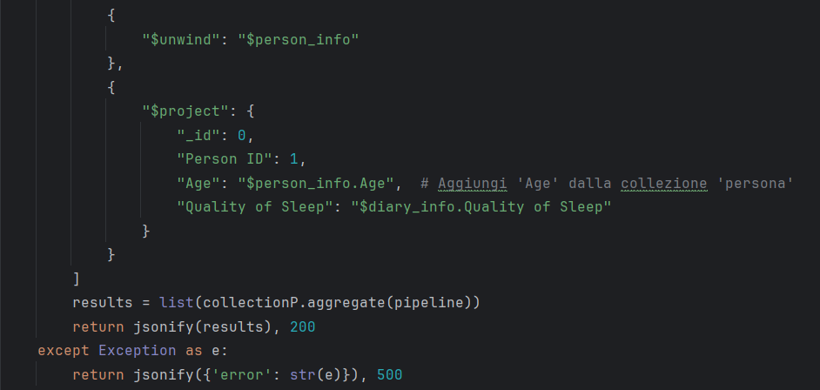
Codice - Query 1
Serve a correlare l’età di una persona e la sua qualità del sonno

Slide 20
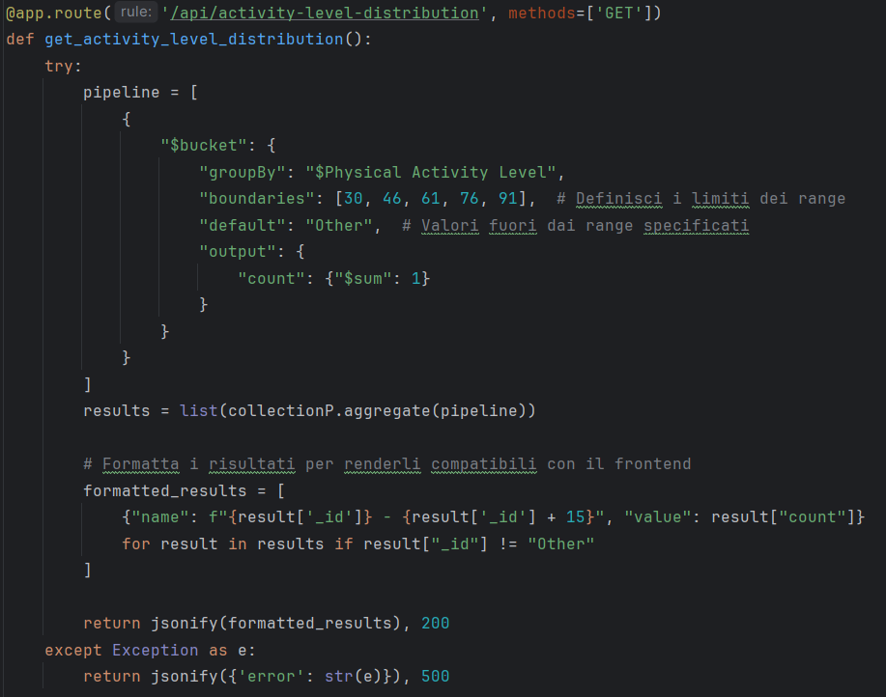
Codice - Query 2
Serve a mostrare la distribuzione dei livelli di attività fisica tra gli utenti

Slide 21
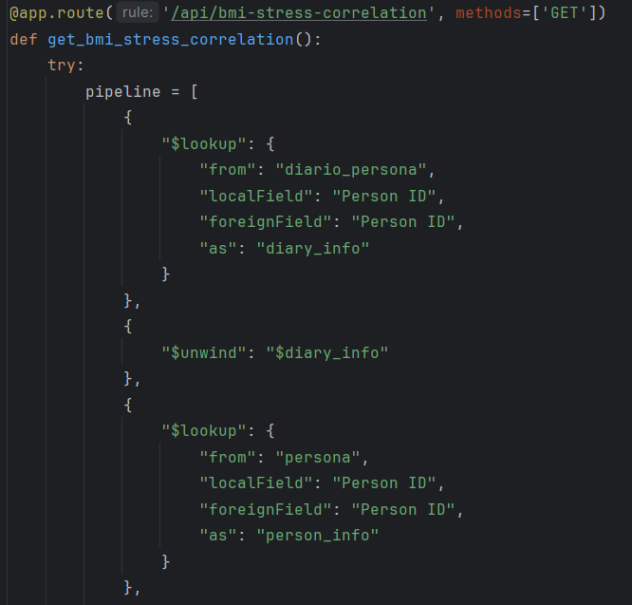
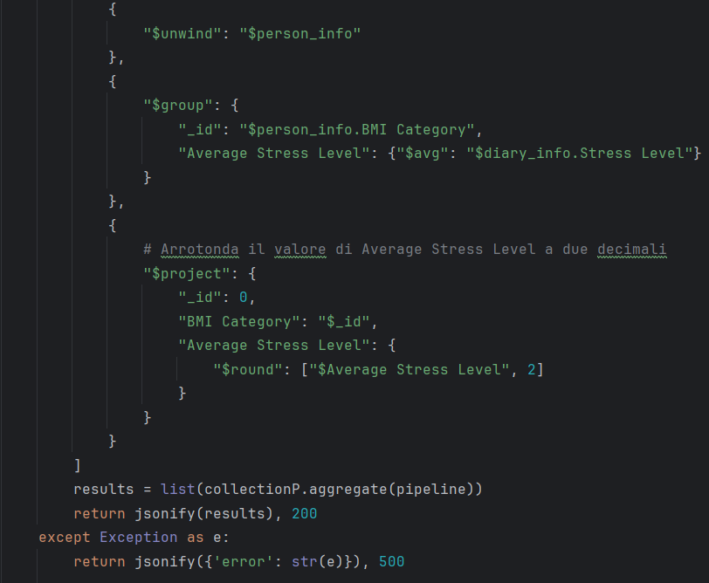
Codice - Query 3

Slide 22
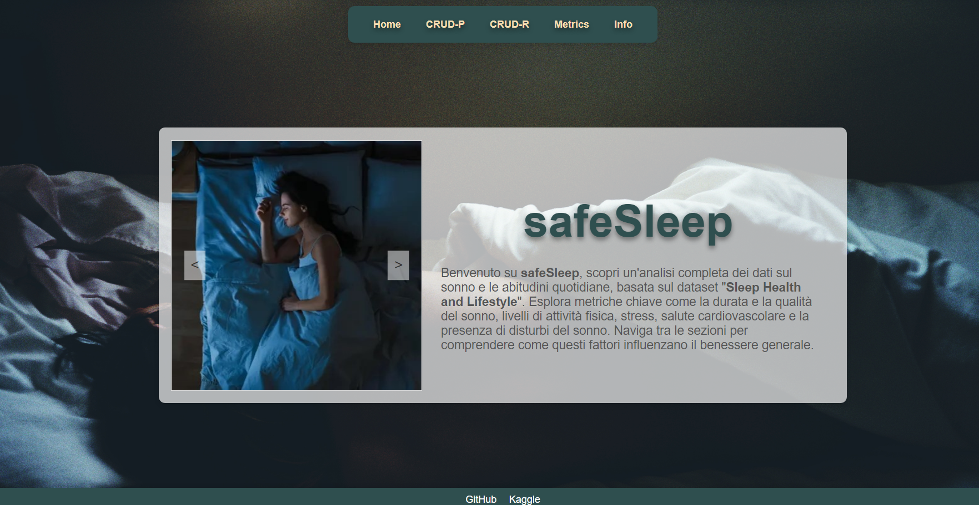
WebApp

Slide 23
Fine
GRAZIE PER L’ATTENZIONE!
GRAZIE PER L’ATTENZIONE!

